Slide 1
MESAS
DE
TRANSICIÓN
SECRETARÍA DE DERECHOS HUMANOS
GABINETE SECTORIAL DE LO SOCIAL

Slide 2
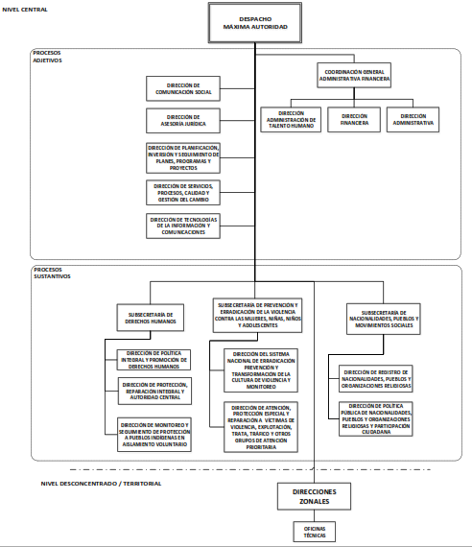
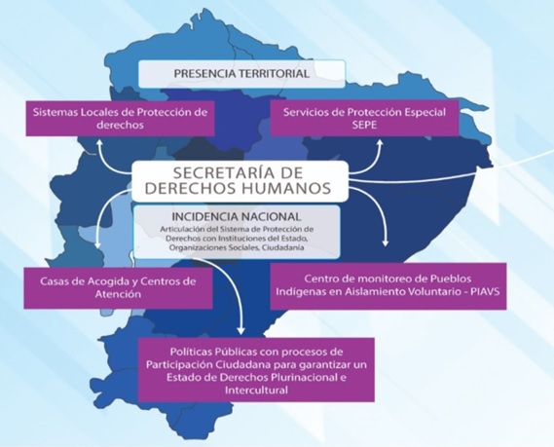
ORGANIGRAMA
Servicios de Proteccion Integral SPI
Estructura aprobada con Oficio Nro. MDT-VSP-2020-0453 de 27 de agosto de 2020
SECRETARÍA DE DERECHOS HUMANOS

Slide 3
PROYECTOS EN EJECUCIÓN
NOMBRE DEL PROYECTO | EJECUCIÓN FÍSICA | ESTATUS | PRESUPUESTO | NUDOS CRÍTICOS
Proyecto para la Prevención de Violencia de Género y Fortalecimiento de los Servicios de Atención a Víctimas | 48% | En Ejecución | 2.630.559,31 | Restricciones en el uso de partidas presupuestarias establecido por el Ministerio de Economía y Finanzas
Creación de Redes de Medios Comunitarios, Públicos y Privados Locales REDES | 52% | En Ejecución | 12.640.000,00 | Rotación de personal en ARCOTEL ha retrasado los procesos para el otorgamiento de frecuencias a medios comunitarios.
Creación Implementación y Operación del Sistema Unificado de Información de Organizaciones Sociales SUIOS | 85% | En Ejecución | 9.856.757,00 | Débil coordinación interinstitucional, lo que impide mantener actualizados los registros de organizaciones sociales, instituciones y ciudadanos
Fortalecimiento de las economías comunitarias en los territorios de los Pueblos y Nacionalidades Indígenas, Afroecuatorianos y Montubios PROFECPIAM” | 0% | En Estado Inicial | 40.000.000,00 | Preparación de los instrumentos administrativos y financieros para transferencia de recursos e iniciar la ejecución.
NOMBRE DEL PROYECTO EJECUCIÓN FÍSICA ESTATUS* PRESUPUESTO NUDOS CRÍTICOS
NOMBRE DE LA INSTITUCIÓN PÚBLICA

Slide 4
SERVICIOS INSTITUCIONALES CLAVES
Atención integral para la protección a MNNA y sus familias víctimas de violencia: 45 Servicios de Protección Integral SPI con acompañamiento psicológico, promoción social y orientación legal, 17 Centros de Atención Integral y 5 Casas de Acogida.
Registro y Actualización de Actos Administrativos de organizaciones religiosas, civiles y sociales, nacionalidades y pueblos: Sistema SUIOS
Atención en la restitución de derechos de niñas, niños y adolescentes en los casos de visitas, restituciones, alimentos y medidas de protección en el ámbito internacional.
Monitoreo a Pueblos Indígenas en Aislamiento Voluntario, responde al marco normativo y leyes nacionales e internacionales de protección de PIAV.
Autoridad Central para procesos llevados con base en Convenios Internacionales en relación con restitución internacional de niñas, niños y adolescentes, cobro de alimentos en el exterior, visitas y medidas de protección parental internacionales.
Calidad comunitaria, pertenece a la competencia de plurinacionalidad e interculturalidad. El Ministerio de Turismo solicita resolución e informe a fin de entregar a una comunidad el aval que permita prestar servicios de turismo comunitario.
SECRETARÍA DE DERECHOS HUMANOS

Slide 5
ESTATUS
FINANCIERO
2021
(PRESUPUESTO CORRIENTE Y DE INVERSIÓN)
ASIGNACIÓN INICIAL (USD) | CODIFICADO (USD) | COMPROMETIDO (USD) | DEVENGADO (USD) | DÉFICIT CORRIENTE | DÉFICIT INVERSIÓN
9.494.890,36 | 8.754.394,97 | 3.797.503,19 | 2.480.377,49 | 139.987,48 | 213.328,16
ACTUALIZADO A: 21 de abril de 2021
SECRETARIA DE DERECHOS HUMANOS

Slide 6
RESUMEN DE NÓMINA
TIPO DE CONTRATO | CANTIDAD DE FUNCIONARIOS | NOMINA CUBIERTA HASTA
Código de Trabajo | 49 | 31/12/2021
Ley Orgánica de Servicio Público
Nombramiento Provisional | 88 | 31/12/2021 (*)
Nombramiento Definitivo | 39 | 31/12/2021 (*)
Contratos Ocasionales | 149 | 31/12/2021
TOTAL | 325
(*) Existe desfinanciamiento en el item 510105 del grupo 51 (nombramientos), por 139,987, por recorte realizado por el MEF
SECRETARÍA DE DERECHOS HUMANOS

Slide 7
AGENDA DE LOS PRIMEROS 100 DÍAS
FECHA HITO
Dd/mm/aa
NOMBRE DE LA INSTITUCIÓN PÚBLICA
TEMAS URGENTES
Implementación Fondo Spotlight y articulación del Sistema Nacional de Prevención y Erradicación de la Violencia Contra las Mujeres, Niñas, Niños y Adolescentes;
Implementación del "Proyecto de Fortalecimiento de las Economías Comunitarias en los Territorios de los Pueblos y Nacionalidades Indígenas, Afroecuatorianos Y Montubios PROFECPIAM”, SDH-Banco Mundial;
Ejecución de la Política Intersectorial de Prevención del Embarazo en Niñas y Adolescentes; conformación de la Mesa de articulación para el cumplimiento del Caso Guzmán Albarracin; y, protocolo unificado.
Concluir el proceso de reparación material a víctimas documentadas en el Informe de la Comisión de la Verdad luego de que se alcance la reparación de todas las víctimas.
Fortalecer el Sistema de Monitoreo de la Estación Shiripuno, para la identificación de amenazas que puedan poner en riesgo la vida de los pueblos en aislamiento voluntario;
Monitoreo y evaluación del cumplimiento de derechos, normas jurídicas y políticas nacionales en derechos humanos, a los órganos de los Tratados y Procedimientos Especiales en esta materia.
Implementación del Sistema de Registro Único de Violencia contra las Mujeres y el Observatorio Nacional de Violencia contra Mujeres
Automatizar los procesos de legalización, registro y documentación de organizaciones religiosas y de comunidades, pueblos y nacionalidades e institucionalizar el proyecto SUIOS.
Concluir con la normativa para el reconocimiento de Comunidades, Pueblos y Nacionalidades y sus Formas de Organización Social y de las Organizaciones Religiosas;
Implementar, en coordinación con MSP, la “Norma Técnica en Salud para Pueblos Indígenas en Aislamiento Voluntario y en Contacto Inicial”;
Realizar el 15vo monitoreo ciudadano y presentar el informe de la Declaración de interés Nacional sobre explotación petrolera en los bloques 31 y 43 dentro del Parque Nacional Yasuní;
Establecer rubros para pasivos, cerrar deudas, y, proyectos heredados del ex MJDHC.
Seguimiento para la adjudicación definitiva de frecuencias de las 14 radios de las nacionalidades en ARCOTEL.
Fortalecer la institucionalidad de la Secretaría de Derechos Humanos
SECRETARÍA DE DERECHOS HUMANOS

